Slide 1
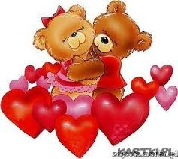
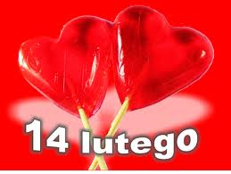
WALENTYNKI DZIŚ
ŚWIĘTUJEMY

Slide 2
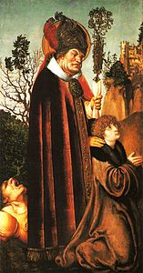
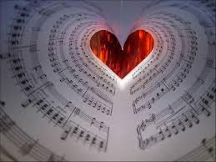
DLACZEGO TO DZIEŃ ŚWIĘTEGO WALENTEGO?
DLATEGO, ŻE PRZYPADA NA 14 LUTEGO W IMIENINY JEGO PATRONA - ŚWIĘTEGO WALENTEGO, DUCHOWNEGO, LEKARZA, PATRONA LUDZI CHORYCH NA CHOROBY UMYSŁOWE, NERWOWE, EPILEPSJĘ…

Slide 3
ACH TEN WALENTY…
Żył w III wieku w Cesarstwie rzymskim za panowania Klaudiusza II Gockiego. Cesarz ten za namową swoich doradców zabronił młodym mężczyznom wchodzić w związki małżeńskie w wieku od 18 do 37 lat. Uważał on, że najlepszymi żołnierzami są legioniści nie mający rodzin. Zakaz ten złamał biskup Walenty i błogosławił śluby młodych legionistów. Został za to wtrącony do więzienia, gdzie zakochał się w niewidomej córce swojego strażnika. Legenda mówi, że jego narzeczona pod wpływem tej miłości odzyskała wzrok. Gdy o tym dowiedział się cesarz, kazał zabić Walentego. W przeddzień egzekucji Walenty napisał list do swojej ukochanej, który podpisał: „Od Twojego Walentego”.
Egzekucję wykonano 14 lutego 269 r.

Slide 4
A co na to święto mówi Europa?

Slide 5
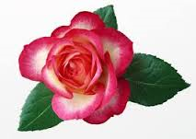
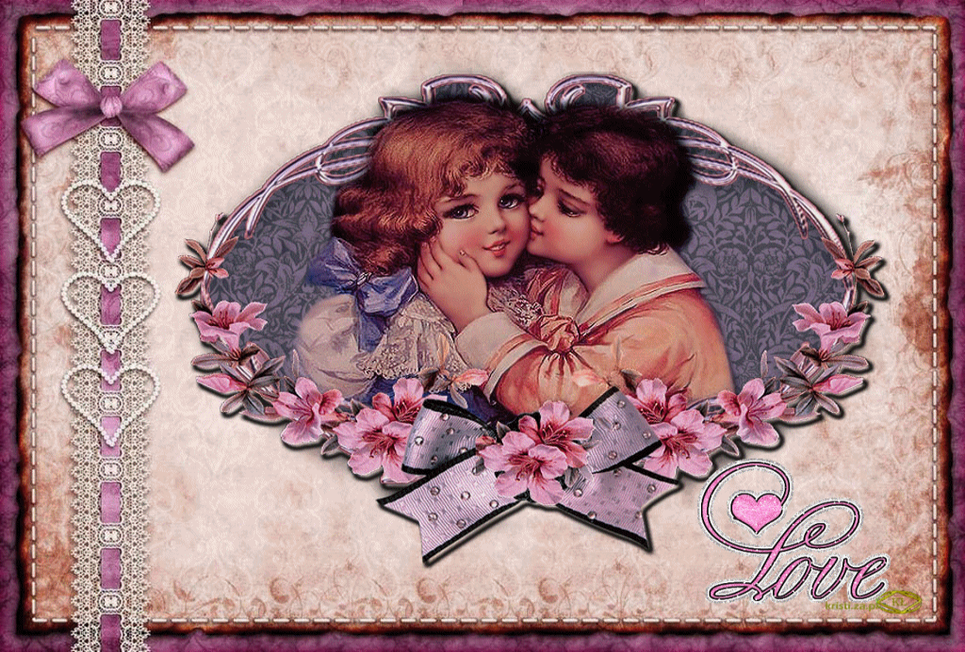
Walentynki - święto zakochanych
Początki walentynek sięgają średniowiecza, a wywodzą się z Anglii. W połowie lutego na Wyspach Brytyjskich ptaki zaczynają łączyć się w pary, co sprzyja romantycznym wyznaniom. Właśnie stamtąd pochodzi pierwsza zachowana kartka walentynkowa, która jest przechowywana w Muzeum Brytyjskim. W 1415 roku Karol, książę Orleanu wysłał ją do swojej żony, kiedy był uwięziony w londyńskim Tower.

Slide 6
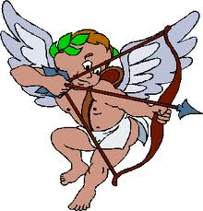
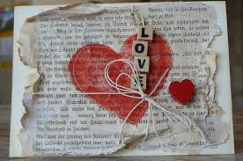
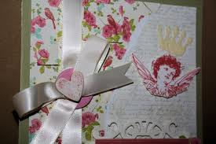
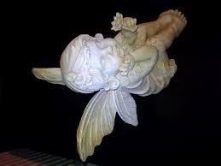
Pierwsze drukowane walentynki pojawiły się pod koniec XVII wieku. Zawierały one wiersze i rymowane życzenia, ozdobione amorkami, ptaszkami i serduszkami.

Slide 7
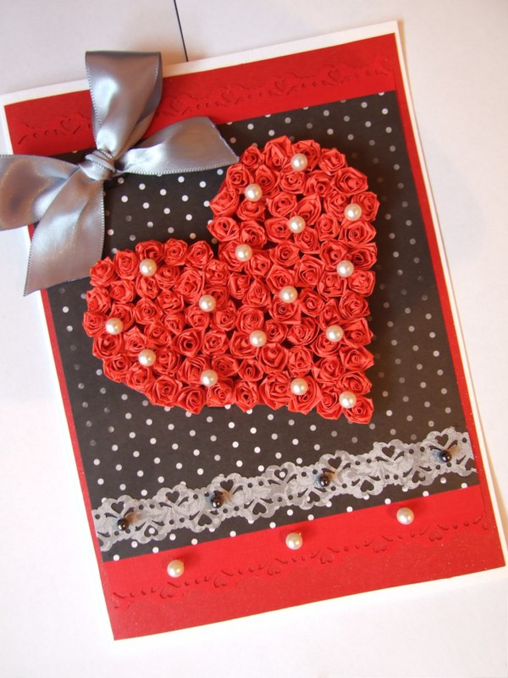
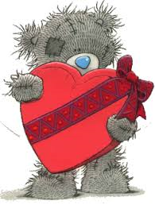
Na skalę masową kartki walentynkowe zaczęła produkować Amerykanka Esther Howland na początku XIX wieku.
Pod koniec XX wieku modne stały się miłosne anonse w prasie, jak również pocztówki elektroniczne wysyłane masowowo w Internecie. Ostatnio przebojem stały się walentynkowe sms-y z życzeniami i obrazkami.

Slide 8
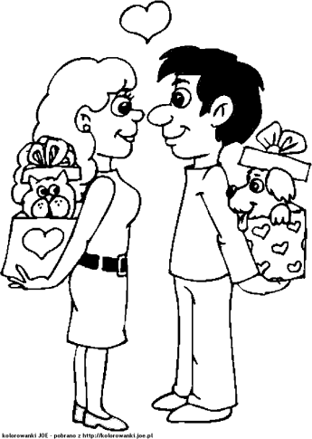
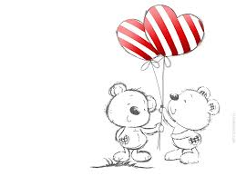
Jeszcze jedna, bardzo ważna sugestia dotycząca kartki walentynkowej...
Najlepiej, żeby przedstawiała dwie postacie, mogą to być również zwierzątka
oraz inne przedmioty występujące w parze i zwrócone do siebie przodem.
Dzięki tej symbolice zapewnimy sobie życie w parze i udanym związku oraz to,
że partner poza nami nie będzie nikogo innego widział.

Slide 9
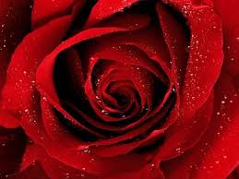
A TERAZ WALENTYNKI W INNYCH KRAJACH EUROPY

Slide 10
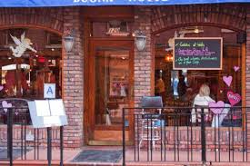
WALENTYNKI W ANGLII
W Anglii istniał zwyczaj, że dzieci przebierały się za dorosłych. Później odwiedzano domy z radosnym śpiewem. Piosenki oczywiście miały charakter miłosny, w których cyklicznie powtarzał się motyw: "Dzień dobry, Walenty". Do najbardziej popularnych upominków należą kartonowe serca z postaciami Romea i Julii.

Slide 11
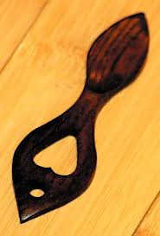
WALENTYNKI W WALII…
W Walii w dniu Walentynek zakochani obdarowywali się drewnianymi łyżeczkami, zdobionymi w motywy serduszek, kluczy i kłódeczek. Przesłanie było jasne: "Otwórz moje serce!". Najprawdopodobniej drewniana łyżeczka związana jest z ptasim zwyczajem wzajemnego karmienia się "zakochanych par". Wśród dawnych zwyczajów i przesądów brytyjskich motyw ptaków pojawia się bardzo często. Podobno jeśli młoda dziewczyna zobaczy 14 lutego drozda – wyjdzie za mąż za marynarza. Jeśli zobaczy wróbelka, zakocha się i poślubi biednego mężczyznę, z którym jednak będzie szczęśliwa do końca swoich dni.

Slide 12
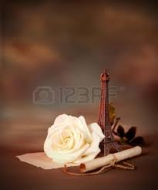
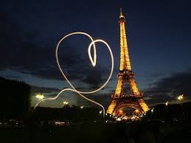
WALENTYNKI WE FRANCJI
Francuzi świętują ten romantyczny dzień w taki sam sposób jak inne narodowości, czyli obdarowując się prezentami, kartkami walentynkowymi i kierując kilka, prostych słów miłości do ukochanej osoby. Wiele osób woli wysłać kwiaty i w ten sposób wyrazić swoje uczucie.

Slide 13
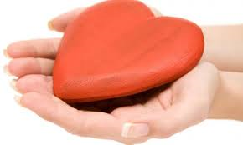
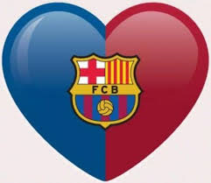
WALENTYNKI PO HISZPAŃSKU
W Hiszpanii prezenty mają charakter bardziej praktyczny i użyteczny. Panie otrzymują sprzęt AGD, pralki, zmywarki, lodówki. Panowie sprzęt komputerowy, audio-video, gry.

Slide 14
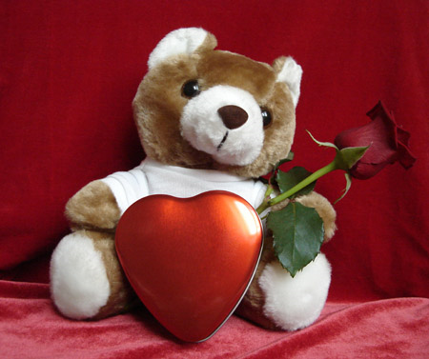
WALENTYNKI W NIEMCZECH
W Niemczech od bardzo dawna podstawowym prezentem walentynkowym wręczanym ukochanej osobie są czerwone róże, symbol prawdziwej miłości. Nie można też zapominać o sercach z mlecznej czekolady i marcepana albo z piernika, przyozdobionego lukrem. 14 lutego zakochane pary wybierają się na romantyczną kolację do restauracji.

Slide 15
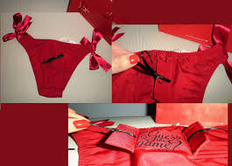
WALENTYNKI WE WŁOSZECH
We Włoszech rozpowszechnił się zwyczaj obdarowywania ukochanych odzieżą w kolorze czerwieni. Natomiast w Umbrii, regionie w centralnych Włoszech w ten dzień odbywa się święto zaręczyn. Zakochani gromadzą się przy grobie Św. Walentego i ślubują sobie wierność i miłość.

Slide 16
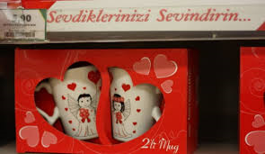
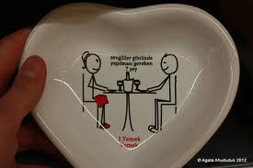
WALENTYNKI PO TURECKU
W Turcji też obchodzi się Walentynki, które nazywają się po turecku "Sevgililer günü" czyli Święto Zakochanych.Okazuje się, że Walentynki stały się ważnym świętem w Turcji. Minister Sprawiedliwości Mehmet Ali Sahin wydał rozporządzenie, na mocy którego więźniowie (skazani po raz pierwszy) mogą 14 lutego spotkać się ze swoimi małżonkami i dziećmi. Oczywiście w więzieniu - rodziny mogą ich tego szczególnego dnia odwiedzić.

Slide 17
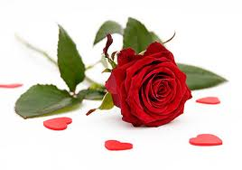
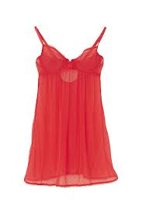
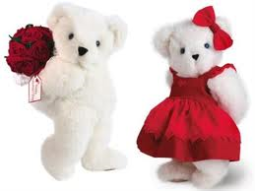
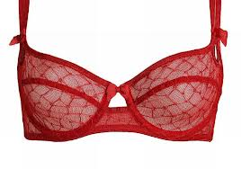
WALENTYNKI W POLSCE
Do Polski obchody walentynkowe trafiły w latach 90. XX wieku z kultury francuskiej i krajów anglosaskich, a także wraz z kultem świętego Walentego z Bawarii i Tyrolu. Stałym niemalże elementem walentynek jest wzajemnie wręczanie sobie walentynkowych ozdobnych karteczek. Czerwone, najczęściej w kształcie serca, opatrzone walentynkowym wierszykiem, a często i miłosnym wyznaniem. Ze świętem łączy się również zwyczaj obdarowywania partnera walentynkowymi upominkami w postaci kwiatów, słodyczy, pluszowych maskotek jak również bardziej osobistych elementów garderoby.

Slide 18
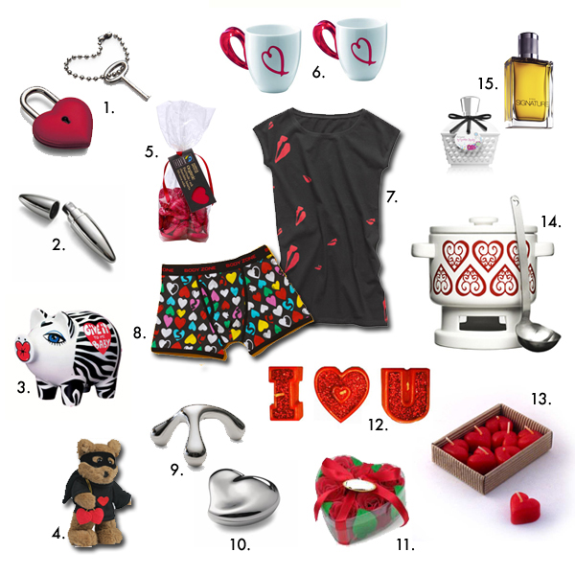
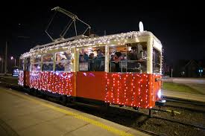
W niektórych miastach Polski (Warszawa, Kraków) w Walentynki wyjeżdżają na miasto specjalne walentynkowe tramwaje. Są to zabytkowe wagony tramwajowe, które turystyczną trasą obwożą zakochanych po mieście.
Polscy handlowcy 14 lutego dają zniżki parom, które przychodzą na zakupy, szczególnie w sklepach z bielizną i słodyczami.

Slide 19
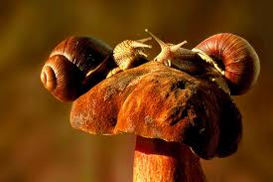
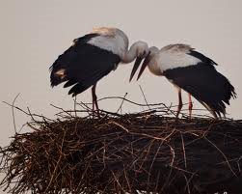
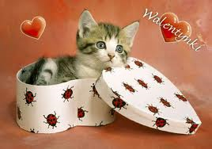
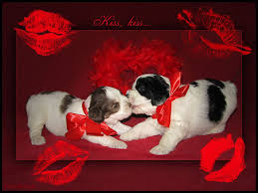
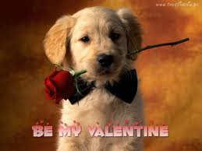
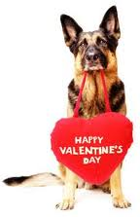
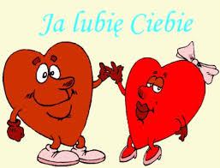
ZWIERZĘTA TEŻ JE ZNAJĄ, BO UCZUCIA WYRAŻAJĄ…

Slide 20
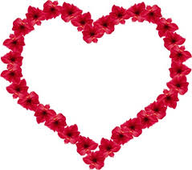
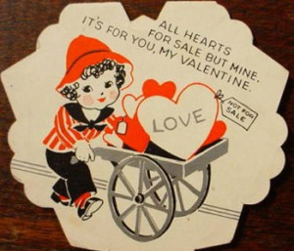
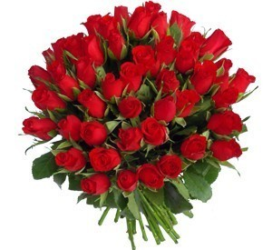
Obserwujcie, podpatrujcie, , sprawiajcie innym radość
Walentynki to święto zakochanych, kochanych, kochających, podkochujących się kochliwych. . . Obchodzi je każdy bez względu na to, ile ma lat i jakiej jest płci.
Walentynkowe wyznanie można ukradkiem włożyć do kieszeni, wsunąć do skrzynki lub wysłać pocztą. Otrzymują je najczęściej osoby, które darzymy ciepłym uczuciem, czyli np. przyjaciele (przyjaciółki :-) , nauczyciele (nauczycielki :-) czy sąsiedzi (sąsiadki :-).

Slide 21
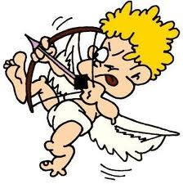
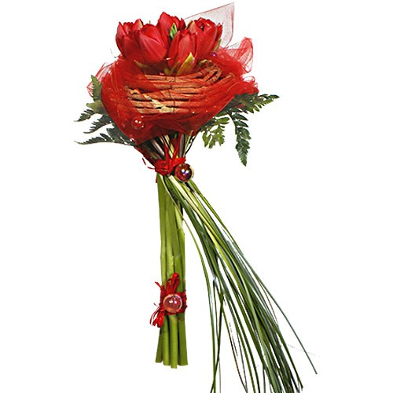
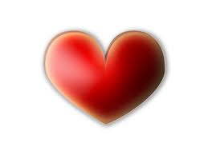
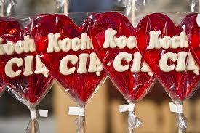
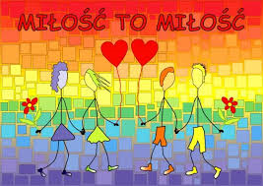
STARAJ SIĘ WIĘC W TYM DNIU…
jak najwięcej komplementów powiedzieć, jak najwięcej czarownych i serdecznych słów wyczarować tak, aby bliska Ci osoba
zasypana nimi została bez reszty…

Slide 22
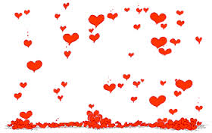
SAMORZĄD SP 109 PRZESYŁA WAM WALENTYNKĘ

Slide 23
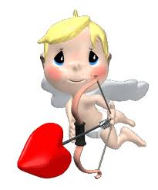
DZIĘKUJEMY ZA UWAGĘ
Samorząd SP 109 w Łodzi

Slide 24
